Slide 1
CHÀO CÁC EM

Slide 2
TIẾT:22 - VĂN BẢN : CHÂN, TAY, TAI, MẮT, MIỆNG
BÀI 2. BÀI HỌC CUỘC SỐNG
THỰC HÀNH ĐỌC MỞ RỘNG THEO THỂ LOẠI

Slide 3
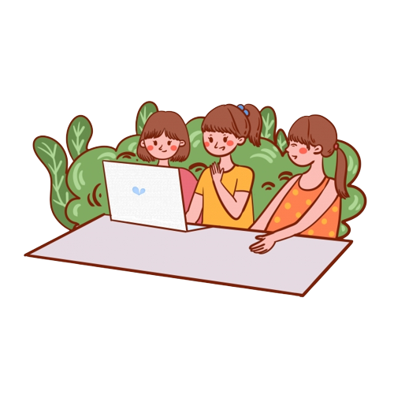
HOẠT ĐỘNG KHỞI ĐỘNG
ĐỖ THỊ HUYỀN 0978277472 THCS LẠC HỒNG, VĂN LÂM, HƯNG YÊN

Slide 4
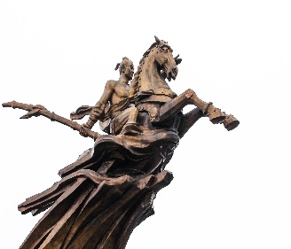
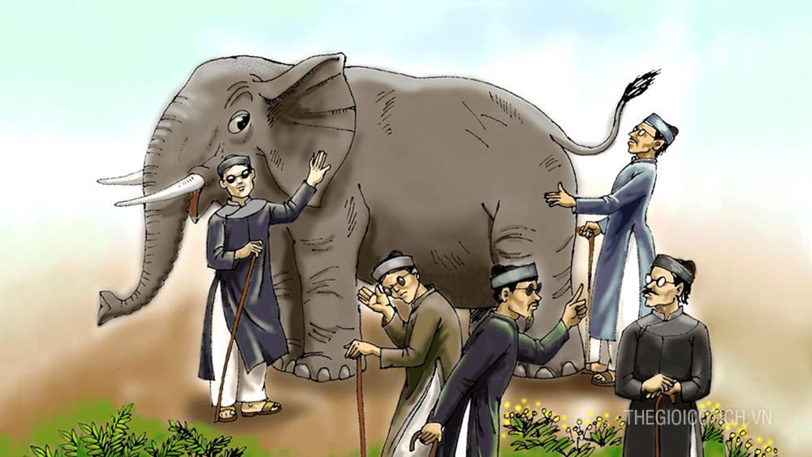
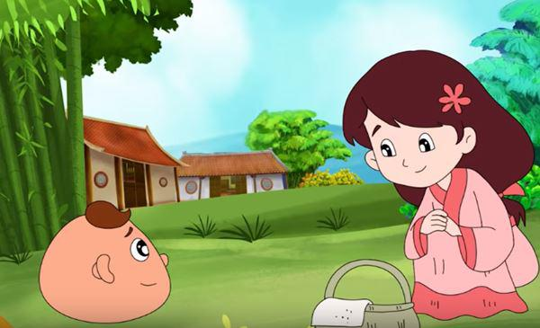
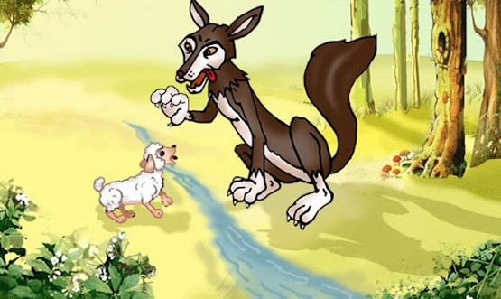
HS quan sát tranh và cho biết tranh nào minh hoạ cho truyện ngụ ngôn đã học?
Thầy bói xem voi (truyện ngụ ngôn)
Thánh Gióng (truyền thuyết)
TRANH 1
TRANH 2
Sọ Dừa (truyện cổ tích)
Chó sói và chiên con (truyện ngụ ngôn)
TRANH 3
TRANH 4

Slide 5
02
03
HÌNH THÀNH KIẾN THỨC
LUYỆN TẬP
01
CHÂN, TAY, TAI, MẮT, MIỆNG
04
KHỞI ĐỘNG
VẬN DỤNG

Slide 6
HÌNH THÀNH KIẾN THỨC MỚI

Slide 7
I. Trải nghiệm cùng văn bản
1. Đọc – kể
Chú ý giọng đọc: đọc to, rõ ràng, đặc biệt phân biệt giọng đọc của các nhân vật và lời của người kể chuyện.
Đoạn đầu: Từ đầu- “với các cháu”: Giọng than thở, bất mãn.
Đoạn 2: Tiếp -> “cả bọn kéo nhau về”: Giọng hăm hở, nóng vội.
Đoạn 3: Tiếp-> “họp nhau lại để bàn”: Giọng uể oải, mệt mỏi.
Đoạn cuối: Giọng hối lỗi.

Slide 8
I. Trải nghiệm cùng văn bản
2. Giải thích từ
Hăm hở: Dáng bộ hăng hái, muốn thực hiện ngay ý định.
Lờ đờ: chậm chạp, thiếu tinh nhanh
Lừ đừ: chậm chạp, mệt mỏi.
Ăn không ngồi rồi: chỉ ăn, không làm, sống hưởng thụ mà không lao động
Khoan khoái: cảm giác dễ chịu, thoải mái.
Tị: so bì, thiệt hơn

Slide 9
I. Trải nghiệm cùng văn bản
3. Nhân vật:
Chân, Tay, Tai, Mắt, Miệng
Dùng các bộ phận cơ thể người để nói về chuyện người => điểm đặc biệt
4. Phương thức biểu đạt chính:
Tự sự
5. Bố cục:
3 phần
+ Phần 1: Từ đầu -> cả bọn kéo nhau về:
Cô Mắt, cậu Chân, cậu Tay, bác Tai quyết định chống lại lão Miệng.
+ Phần 2: Tiếp -> để bàn:
Họ quyết định không làm gì nữa -> Cả bọn lừ đừ, mệt mỏi, rã rời, tê liệt.
+ Phần 3: Còn lại:
Cô Mắt, cậu Chân, cậu Tay, bác Tai đến chăm sóc lão Miệng và lại sống vui vẻ.
6. Tóm tắt:

Slide 10
6. Tóm tắt:
+ Tóm tắt lại truyện Chân, Tay, Tai, Mắt, Miệng
theo sơ đồ (Phiếu học tập 01):
sự kiện 1
sự kiện 2
sự kiện.....
Hoạt động cặp đôi

Slide 11
I. Trải nghiệm cùng văn bản
6. Tóm tắt: ngắn gọn, chỉ chọn chi tiết tiêu biểu, có thể tham khảo sơ đồ sau:
Sự kiện 1: Bác Tai, cô Mắt, cậu Chân, cậu Tay, lão Miệng sống hoà thuận
Sự kiện 2: Bác Tai, Cô Mắt, cậu Chân, cậu Tay suy bì, tị nạnh vì lão Miệng "ăn không ngồi rồi"
Sự kiện 3: Bác Tai, Cô Mắt, cậu Chân, cậu Tay không làm gì nữa -> lừ đừ, mệt mỏi
Sự kiện 4:Bác Tai nhận ra sai lầm trước bảo cả bọn đến chăm sóc lão Miệng =>sống hoà thuận.

Slide 12
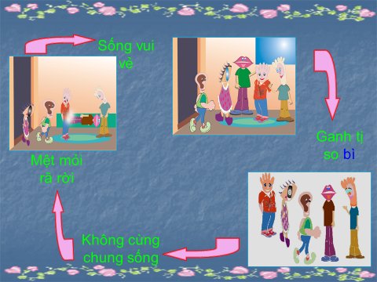
I. Trải nghiệm cùng văn bản
6. Tóm tắt:

Slide 13
II. Suy ngẫm và phản hồi
1. Xác định các yếu tố của truyện ngụ ngôn trong truyện “Chân, Tay, Tai, Mắt, Miệng”
PHIẾU HỌC TẬP SỐ 02
Xác định các yếu tố của truyện ngụ ngôn trong truyện Chân, Tay, Tai, Mắt, Miệng
Nhiệm vụ: Em hãy điền thông tin hoàn thành phiếu học tập sau:
Yếu tố | Biểu hiện trong truyện Chân, Tay, Tai, Mắt, Miệng
Đề tài
Sự kiện, tình huống
Cốt truyện
Nhân vật
Không gian, thời gian

Slide 14
Yếu tố | Biểu hiện trong truyện Chân, Tay, Tai, Mắt, Miệng
Đề tài
Sự kiện, tình huống
Cốt truyện
Nhân vật
Không gian, thời gian
Cách nhìn nhận, tôn trọng công việc của mình, của người khác
Sự việc 1: Cô Mắt, cậu Chân, cậu Tay, bác Tai quyết định chống lại lão Miệng.
Sự việc 2: Họ không làm gì nữa -> cuối cùng họ phải chịu hậu quả
Sự việc 3: Cả bọn khắc phục hậu quả, cùng nhau chung sống vui vẻ
-> Chân,Tay,Tai, Mắt so bì với Miệng => Nhận hậu quả của sự sai lầm
Truyện xoay quanh sự kiện chính là Chân, Tay, Tai, Mắt, Miệng sống hoà thuận -> sự suy bì tị nạnh của các nhân vật Chân, Tay, Tai, Mắt với lão Miệng-> họ chịu hậu quả và khắc phục hậu quả -> sống hoà thuận => Kết cấu vòng tròn.
Chân, Tay, Tai, Mắt, Miệng -> các bộ phận cơ thể người
Không gian: nhà của các nhân vật
Thời gian: không xác định “một hôm”, “hôm đó”

Slide 15
II. Suy ngẫm và phản hồi
2. Phân tích tình huống truyện
a. Sự suy bì của Chân, Tay, Tai, Mắt:
Mở đầu truyện, các nhân vật sống rất hoà thuận, thân thiết.
Bỗng một hôm, họ thấy bất bình.
Bất bình: Họ làm việc vất vả còn lão Miệng lại sung sướng hưởng thụ
Quyết định: đình công để trừng trị lão Miệng
Thái độ: Hăm hở, dứt khoát, từ chối bàn bạc.
-> Suy bì, tị nạnh là một thói xấu đáng phê phán.
b. Hậu quả của sự suy bì

Slide 16
II. Suy ngẫm và phản hồi
2. Phân tích tình huống truyện
b. Hậu quả của sự suy bì
Cả bọn lừ đừ, mệt mỏi, rã rời gần như tê liệt.
-> Mất đoàn kết => tập thể suy yếu.
-> Cá nhân không thể tồn tại nếu tách rời cộng đồng
c. Sửa chữa hậu quả

Slide 17
II. Suy ngẫm và phản hồi
2. Phân tích tình huống truyện
c. Sửa chữa hậu quả
-Bác Tai nhận ra sai lầm vì là nơi lắng nghe và thấu hiểu.
+ Hiểu công việc của lão Miệng.
+ Nhận thấy mối quan hệ mật thiết của mọi người với lão.
+ Cần đoàn kết để tạo sức mạnh chung.
- Sửa chữa hậu quả
+ Chăm sóc lão Miệng, thái độ tận tình
+ Cuộc sống đoàn kết, hòa thuận, vui vẻ, khỏe mạnh.
3. Bài học

Slide 18
II. Suy ngẫm và phản hồi
3. Bài học
-Không nên so bì, ganh tị.
-Biết nhìn nhận, đánh giá công việc của mình, của người khác
-Cần hợp tác tôn trọng lẫn nhau.
-Phải đoàn kết, có tinh thần tập thể
III. Tổng kết

Slide 19
III. TỔNG KẾT
1. Nghệ thuật
Cách kể chuyện hấp dẫn, kết cấu vòng tròn.
Biện pháp nhân hóa, ẩn dụ.
2. Nội dung
Qua câu chuyện của Chân, Tay, Tai, Mắt, Miệng, tác giả dân gian gửi gắm bài học:
Cá nhân không thể tồn tại nếu tách rời cộng đồng.
Phải biết hợp tác và tôn trọng công sức của nhau.

Slide 20
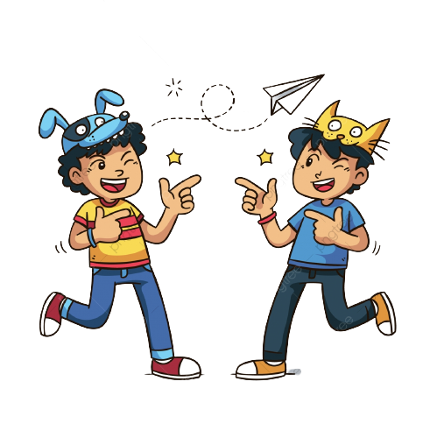
LUYỆN TẬP
Nhiệm vụ 1: Trò chơi
Ngôi sao may mắn

Slide 21
TRÒ CHƠI NGÔI SAO MAY MẮN
1
2
3
TIẾP TỤC

Slide 22
Câu 1: Đặc sắc nghệ thuật của truyện Chân, Tay, Tai, Mắt, Miệng?
A. Kể chuyện sinh động, tình tiết li kì, nghệ thuật ẩn dụ
B. Cách kể hấp dẫn, kết cấu vòng tròn, nghệ thuật nhân hoá, ẩn dụ
C. Kết cấu đầu cuối tương ứng, nghệ thuật so sánh
D. Kết cấu theo trình tự thời gian, nghệ thuật so sánh, ẩn dụ
TRỞ VỀ

Slide 23
Câu 2: Ai là người hiểu và nhận ra sai lầm đầu tiên?
A. Mắt
B. Chân
C. Tay
D. Tai
TRỞ VỀ

Slide 24
BẠN LÀ NGƯỜI MAY MẮN
TRỞ VỀ

Slide 25
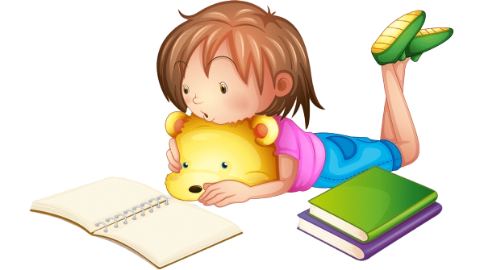
VẬN DỤNG
Nhiệm vụ 1: Bài tập tình huống
An,Hà,Vy đều là cán bộ lớp. An tâm sự với Hà rằng Vy làm lớp phó văn thể mỹ nên quá khỏe, hầu như không làm gì cả. An đúng hay sai? Vì sao?

Slide 26
LUYỆN TẬP
Nhiệm vụ 2: Hãy tìm những câu danh ngôn, tục ngữ, thành ngữ thể hiện chủ đề câu chuyện này?

Slide 27
VẬN DỤNG
Nhiệm vụ 3: HĐ cá nhân (Về nhà):
Theo em, thói suy bì, tị nạnh gây nên những hậu quả gì?Viết một đoạn văn khoảng 4 đến 5 câu nêu suy nghĩ của em về những tác hại ấy.

Slide 28
Rubrics đánh giá đoạn văn
Tiêu chí | Mô tả tiêu chí | Điểm
Hình thức | - Đảm bảo hình thức và dung lượng của đoạn văn (khoảng 150 chữ) | 1
 | - Không đảm bảo yêu cầu về hình thức và dung lượng của đoạn văn | 0
Nội dung (Lí do vì sao thích văn bản đó) | - Chủ đề của đoạn: tác hại của thói suy bì, tị nạnh | 0,5
 | Tác hại với bản thân: + Bản thân luôn có cảm xúc tiêu cực + Không có thời gian để cho mình phấn đấu, tước mất cơ hội phẩm giá của chính mình + Có thể có những hành động thái quá vi phạm chuẩn mực đạo đức và pháp luật Tác hại với người xung quanh, với xã hội: + Xảy ra những mâu thuẫn , bất hoà + Tạo môi trường làm việc không lành mạnh, thủ đoạn + Cản trở sự phát triển của tập thể và xã hội | 3 3
 | Khẳng định cảm xúc, nhận thức của người viết | 1
Chính tả, ngữ pháp | Đảm bảo chuẩn chính tả, ngữ pháp tiếng Việt. | 0,5
Sáng tạo | Thể hiện suy nghĩ sâu sắc về vấn đề nghị luận; có cách diễn đạt mới mẻ. | 1,0

Slide 29
Hướng dẫn học ở nhà:
- Vẽ sơ đồ tư duy về các đơn vị kiến thức của bài học hoặc vẽ tranh hình ảnh ấn tượng về bài học.
- Chuẩn bị: đọc kết nối chủ điểm, tìm hiểu về bài viết “Viết bài văn kể lại sự thật liên quan đến nhân vật hoặc sự kiện lịch sử”

Slide 30
CHÀO THÂN ÁI CÁC EM

